Slide 1



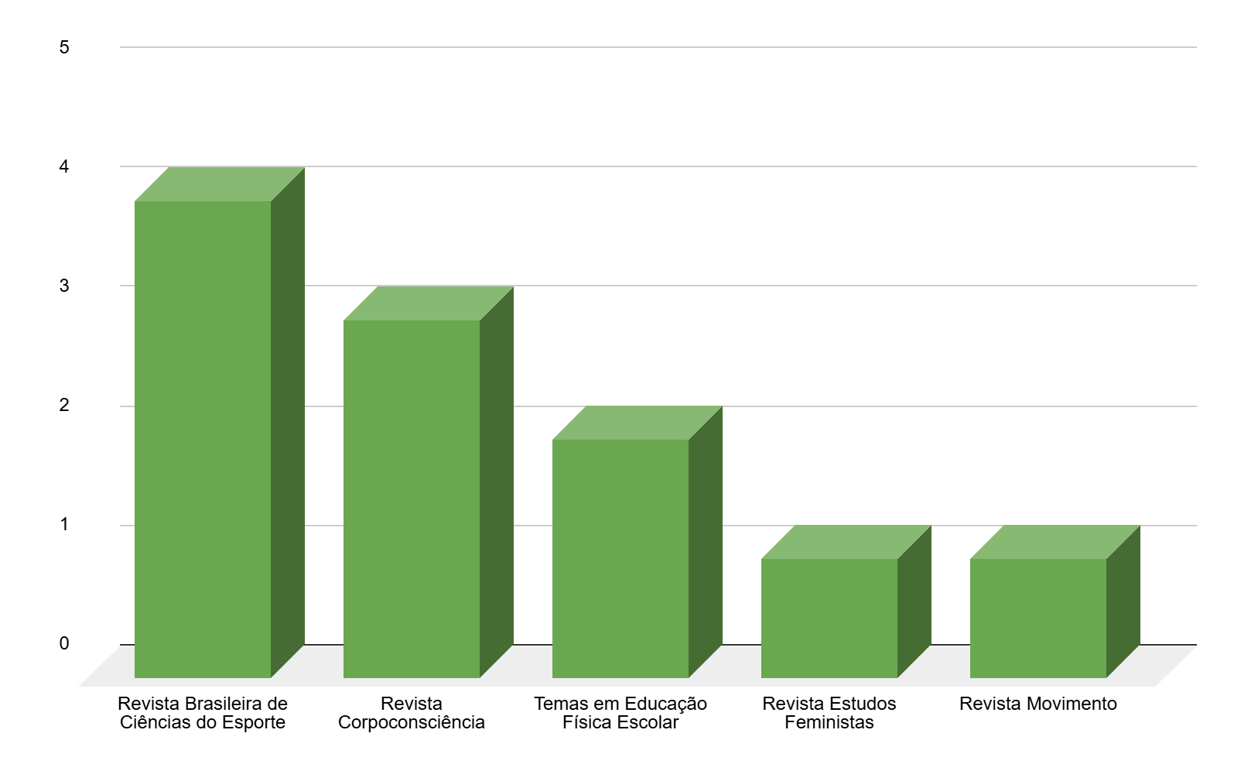

Educação física escolar e feminismo negro: diferentes apropriações teórico-metodológicas
SEHN, Fernanda dos Santos; FRANCO, Deisi Janine de Souza; MARINS, Brenda Rafaella Soares; ROCHA, Danieri Ribeiro;
CORSINO, Luciano Nascimento
Instituto Federal de Educação, Ciência e Tecnologia do Rio Grande do Sul - campus Rolante
INTRODUÇÃO
Tabela 2: Distribuição dos artigos por ano de publicação e descritor temático
A Educação Física Escolar (EFE) tem se aproximado cada vez mais das ciências humanas e sociais, incorporando aportes teóricos dos estudos feministas, decoloniais, antirracistas e dos estudos culturais. Surge, assim, a necessidade de organizar e compreender esse acúmulo de conhecimento que busca problematizar desigualdades nas práticas pedagógicas e nas políticas educacionais. Neste contexto, a EFE é compreendida como um campo privilegiado para discussão sobre raça e gênero. Esta pesquisa integra o projeto “Relações étnico-raciais e de gênero na implementação da Política de Educação Física, Esporte e Lazer do IFRS”, vinculado ao programa Redes Antirracistas (IFB/MIR), com participação do Grupo de Estudos e Pesquisas sobre Educação, Antirracismo, Gênero e Juventude (GEPEA). A presente etapa da pesquisa se dedica à análise de produções acadêmicas que discutem essas questões em suas abordagens teórico-metodológicas.
Artigos restantes separados por ano de publicação
Descritores combinados | 2018 | 2020 | 2021 | 2024 | Total
"educação física" AND "interseccionalidade" | 1 | 0 | 1 | 8 | 10
"educação física" AND "marcadores sociais" | 0 | 1 | 0 | 2 | 3
OBJETIVO
Fonte: elaborado pelos autores (2025)
Gráfico 1: Quantitativo de artigos por revista científica
Este trabalho tem como objetivo analisar como diferentes apropriações teórico-metodológicas têm sido mobilizadas em pesquisas acadêmicas que abordam a interface entre Educação Física Escolar, raça, gênero e classe.
METODOLOGIA
Trata-se de uma revisão sistemática de literatura, método que busca identificar, selecionar e analisar estudos já publicados sobre um tema específico. O levantamento foi realizado em 11 periódicos científicos, considerando artigos que abordassem explicitamente a Educação Física em interface com debates críticos sobre marcadores sociais da diferença. A busca foi realizada a partir da combinação dos descritores “educação física” com os termos “feminismo negro”, “interseccionalidade”, “marcadores sociais” e “consubstancialidade”, com o apoio do operador booleano “AND”. Após o cruzamento dos descritores e a aplicação de critérios de exclusão por duplicidade, baixa aderência ao tema e recorte temporal, foram identificados 23 artigos, dos quais 13 compuseram o corpus final da análise. O recorte temporal considerou publicações anteriores ao ano de 2025, uma vez que o presente ano ainda está em curso. Esses 13 trabalhos estavam distribuídos em cinco revistas: Revista Brasileira de Ciências do Esporte, Revista Corpoconsciência, Temas em Educação Física Escolar, Revista Estudos Feministas e Revista Movimento.
Fonte: elaborado pelos autores (2025)
CONSIDERAÇÕES FINAIS
RESULTADOS E DISCUSSÕES
A produção acadêmica analisada revela um movimento relevante de aproximação entre a Educação Fìsica Escolar e a interseccionalidade. No entanto, O feminismo negro ainda não aparece como referencial central nos trabalhos analisados, o que evidencia uma lacuna teórico-política a ser enfrentada pelas investigações futuras da área. Como continuidade da pesquisa, a próxima etapa consistirá na análise de questionários enviados a professores(as) de Educação Física dos 17 campi do IFRS, buscando compreender como as questões de raça e gênero têm sido mobilizadas nas práticas pedagógicas, especialmente no contexto da implementação da Política de Educação Física, Esporte e Lazer do IFRS.
Os resultados parciais da pesquisa indicam a predominância de abordagens qualitativas nas produções analisadas, bem como uma concentração significativa de publicações no ano de 2024, que reuniu 10 dos 13 artigos selecionados. Observamos também um avanço na incorporação da perspectiva interseccional nas pesquisas em EFE, especialmente nas articulações entre gênero, raça e classe.
Tabela 1: Etapas de seleção dos artigos
Fluxograma
Total de artigos | 23
Duplicados | 7
Excluídos por falta de aderência | 1
Excluídos por recorte temporal | 2
Restantes | 13
REFERÊNCIAS
AUAD, Daniela; CORSINO, Luciano Nascimento. Feminismos, interseccionalidades e consubstancialidades na Educação Física Escolar. Revista Estudos Feministas, n. 26, ano 1, 2018.
GONZALEZ, Lélia. Por um feminismo afro-latino-americano: ensaios, intervenções e diálogos. Rio de Janeiro: Zahar, 2020.
CARNEIRO, Sueli. Enegrecer o feminismo: a situação da mulher negra na América Latina a partir de uma perspectiva de gênero. In: Racismos contemporâneos. Rio de Janeiro: Takano. 2003
COLLINS, Patricia Hill. Pensamento Feminista Negro: conhecimento, consciência e a política do empoderamento.1 ed. São Paulo: Boitempo, 2019.
Fonte: elaborado pelos autores (2025)
APOIO/FINANCIAMENTO (QUANDO HOUVER)
REALIZAÇÃO:

